Slide 1

AI 的历史
现状与发展
ZOMI

Slide 2
Talk Overview
AI 系统概述
AI 历史，现状与发展
算法与体系结构的进步
AI 系统的组成与生态
大模型对AI系统的挑战
AI 芯片
AI 编译器
AI 推理引擎
AI 开发框架
异构集群调度与管理
AI 大模型

Slide 3
Talk Overview
AI 历史，现状与发展
The widespread application of AI - AI 的广泛应用
Learning methods for AI - AI 的学习方法
AI algorithm, model status - AI 算法现状
AI algorithm, model trends - AI 算法趋势

Slide 4
1. AI 广泛应用

Slide 5
AI 的广泛应用：面向领域
CV
NLP
Audio

Slide 6

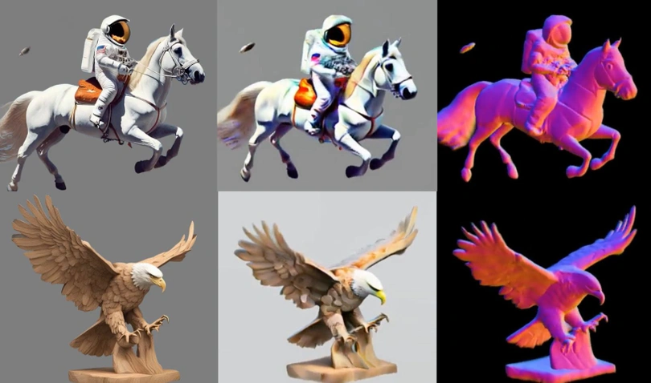
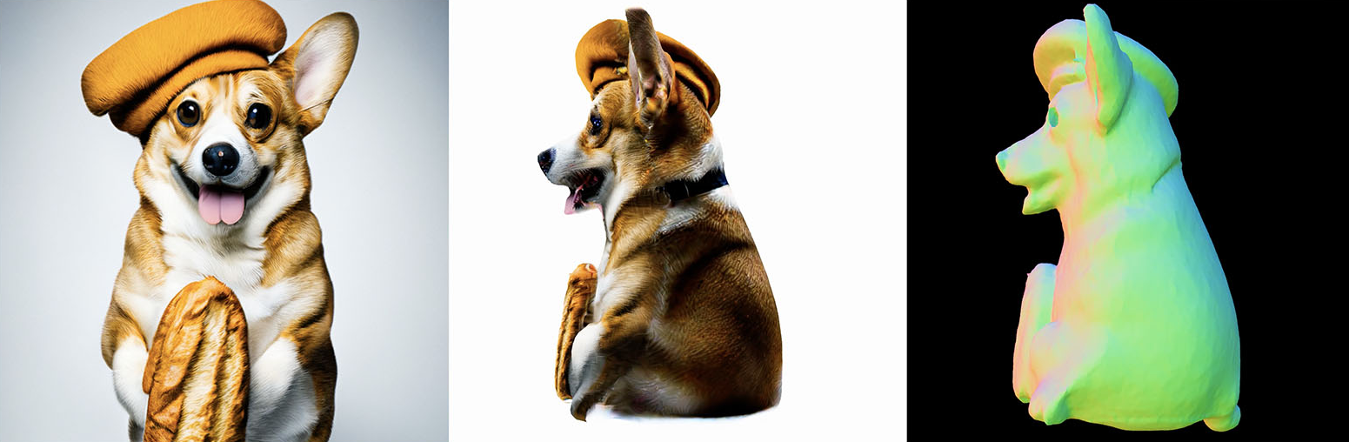
CV 领域应用案例
Classification/Detection/Segmentation
Generation/3D reconstruction

Slide 7
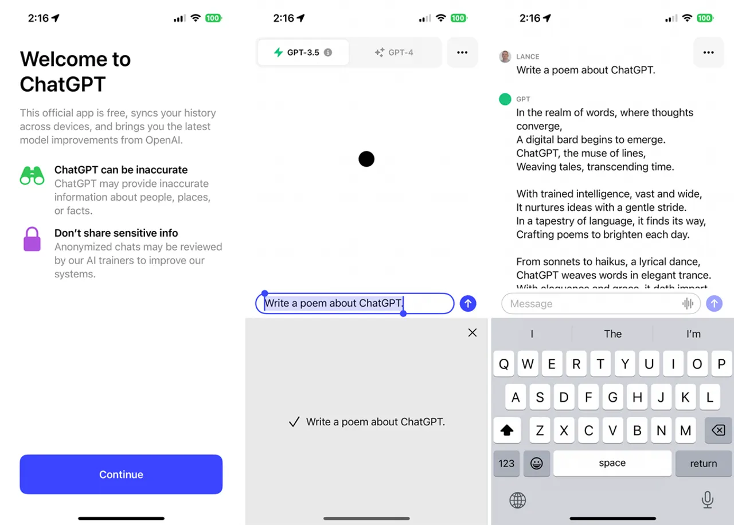
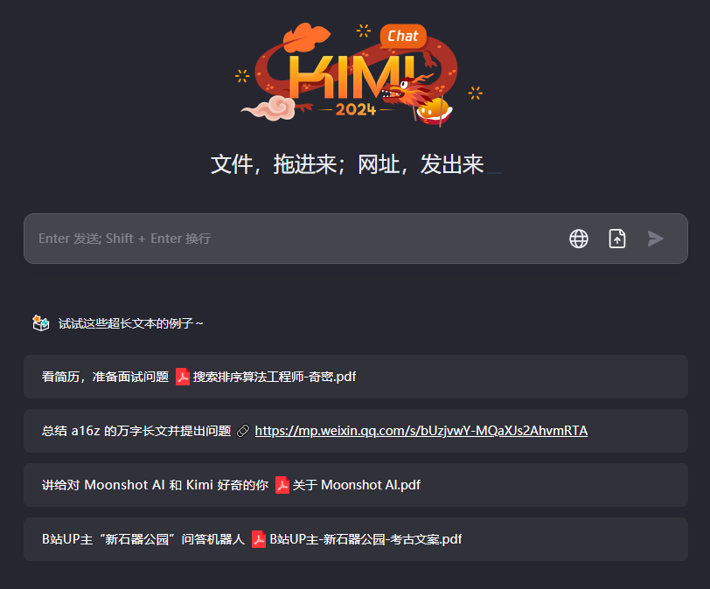
NLP 领域应用案例
Dialogue/Prompt/Info Search
Text Generation/Summary

Slide 8
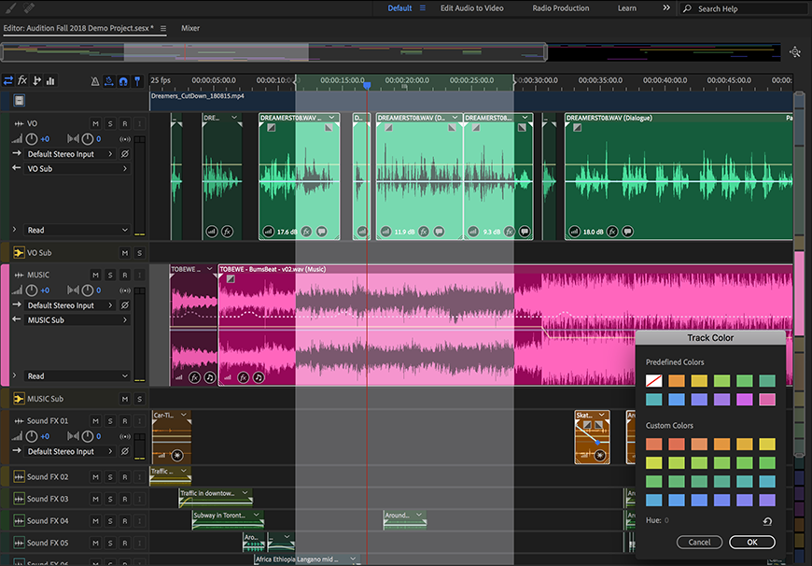
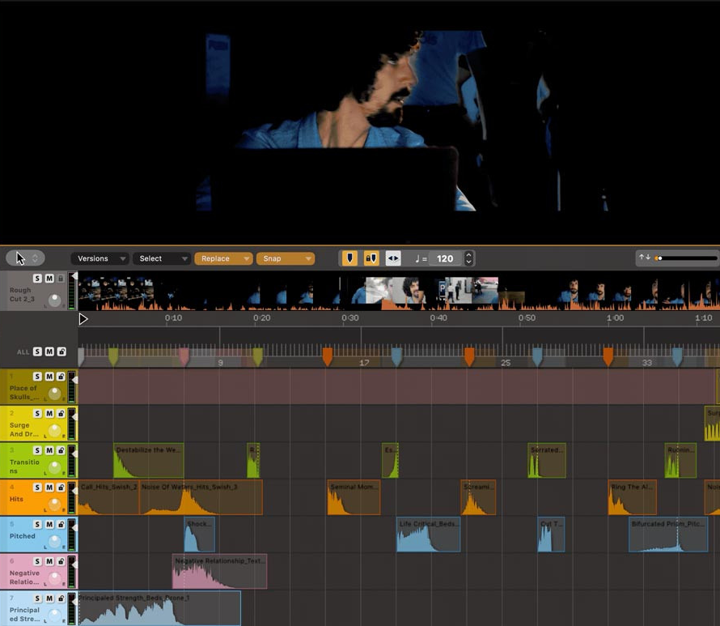
Audio 领域应用案例
Audio Generator/Audio Editor Improve
Classification/Alignment

Slide 9


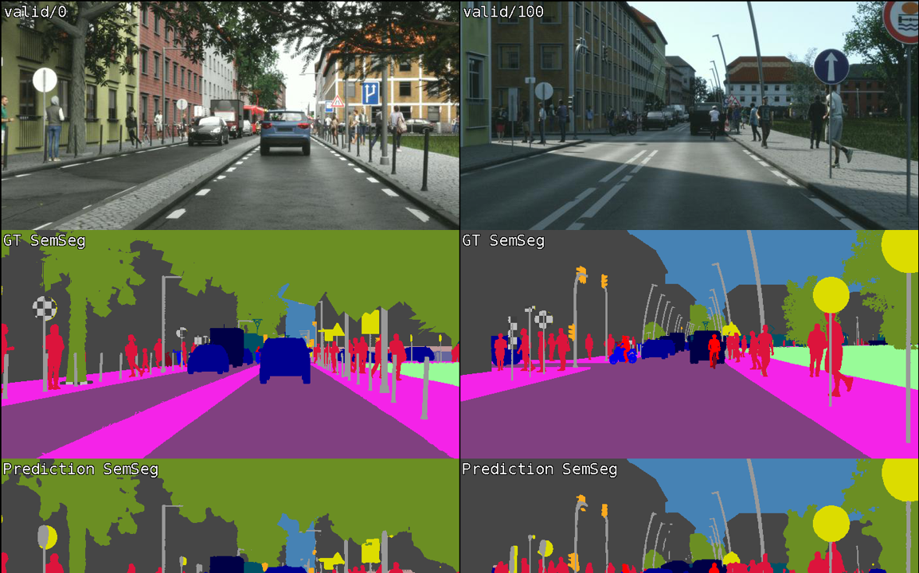
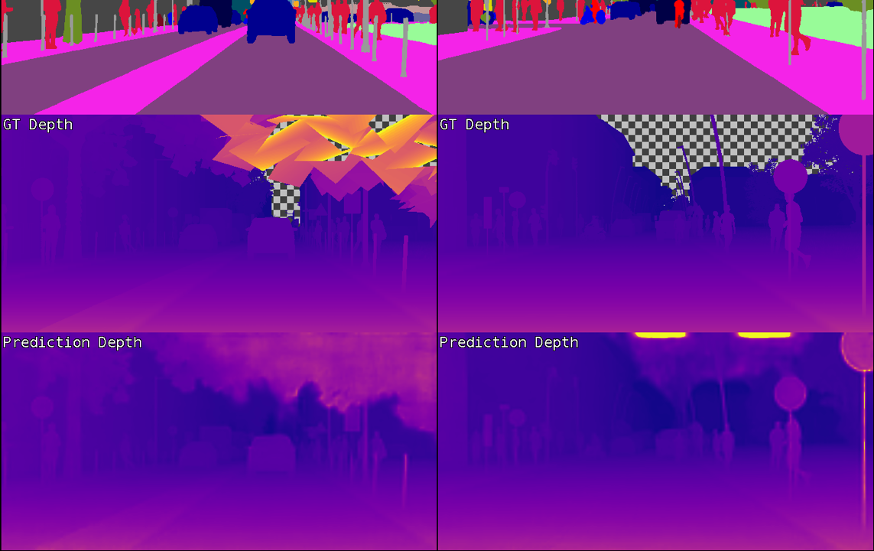
AI 的广泛应用：面向行业
Medical
Quantitative trading
Recommend
Autonomous driving

Slide 10
AI 的广泛应用：互联网
谷歌、百度、微软必应（Bing）等公司通过人工智能技术进行更好的文本向量化，提升检索质量，同时人工智能进行点击率预测，获取更高的利润。

Slide 11
AI 的广泛应用：互联网

Slide 12
AI 的广泛应用：医疗
IBM 沃森（Watson）从海量的医学文献和病历中提取医生临床诊断经验，通过让人工智能模型学习掌握临床诊断方法，辅助医生进行诊断。

Slide 13
AI 的广泛应用：金融
通过反欺诈、关联分析、时序预测、量化交易等 AI 算法可以较早识别风险，并预测未来发展趋势。

Slide 14
AI 的广泛应用：自动驾驶
通过物体检测模型能够进行更好的路标检测，道路线检测进而增强自动驾驶方案。

Slide 15
AI 的广泛应用：游戏
在游戏中通过强化学习技术进行对战，设计新的策略，提升游戏体验。

Slide 16
AI 的广泛应用：安防
通过AI技术与安防软硬件的结合,实现事前预防、事中相应预警、事后追查、省时省力的安防管控,解决了传统安防只能事后取证,且取证难的痛点。

Slide 17


移动应用

Slide 18
2. AI 学习方法

Slide 19
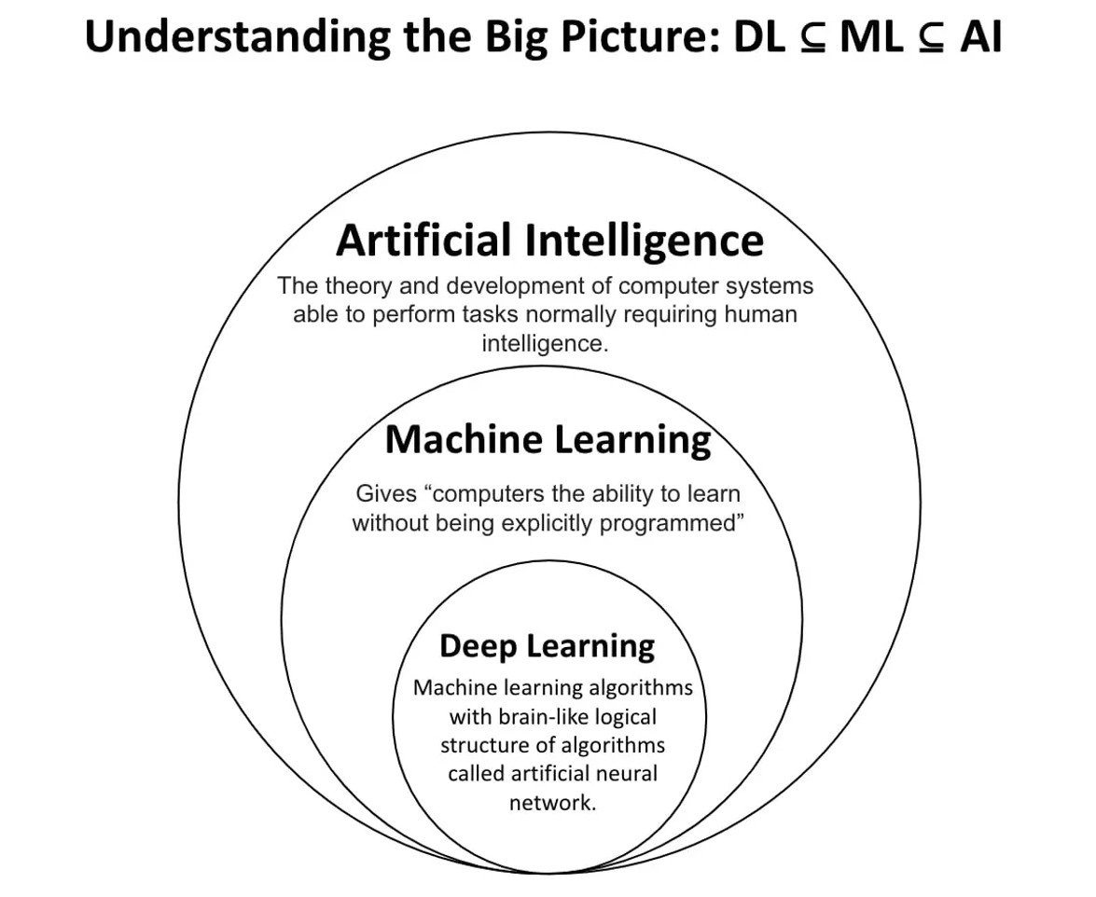
AI 的学习范式
机器学习主要研究内容如何“学习”，因此学术圈提出了非常多的“学习”方法和范式，例如迁移学习、强化学习等，都属于 AI 的学习范式。

Slide 20
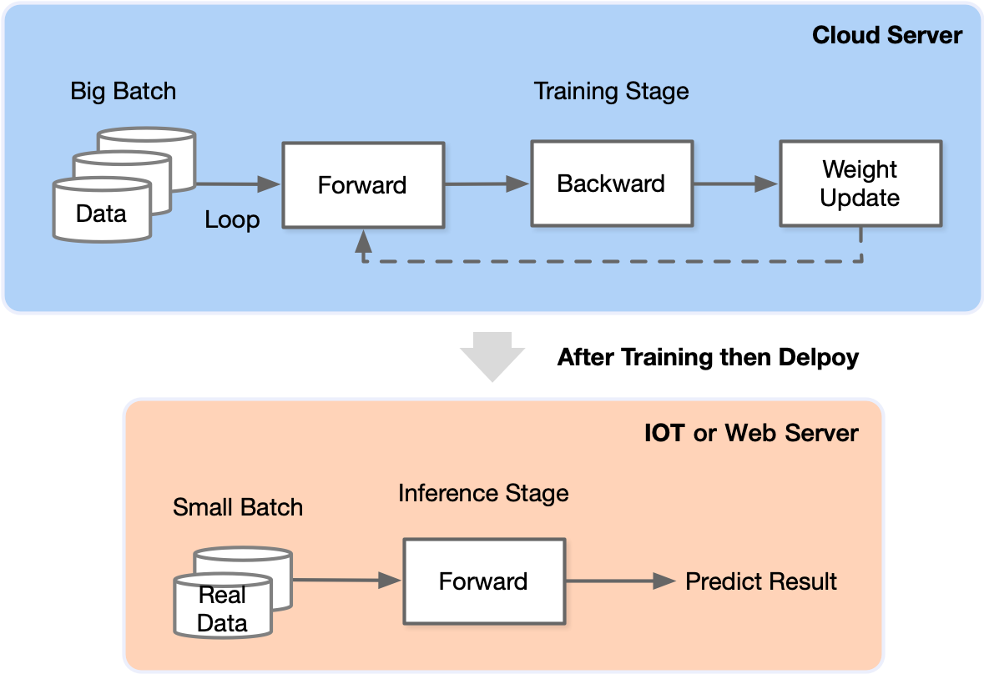
深度学习的基本流程
训练通过设计合适 AI 模型结构以及损失函数和优化算法，将数据集以 mini-batch 反复进行前向计算并计算损失，反向计算梯度利用优化函数来更新模型，使得损失函数最小。训练过程最重要是梯度计算和反向传播。
推理在训练好的模型结构和参数基础上，一次前向传播得到模型输出过程。相对于训练，推理不涉及梯度和损失优化。最终目标是将训练好的模型部署生产环境中。

Slide 21
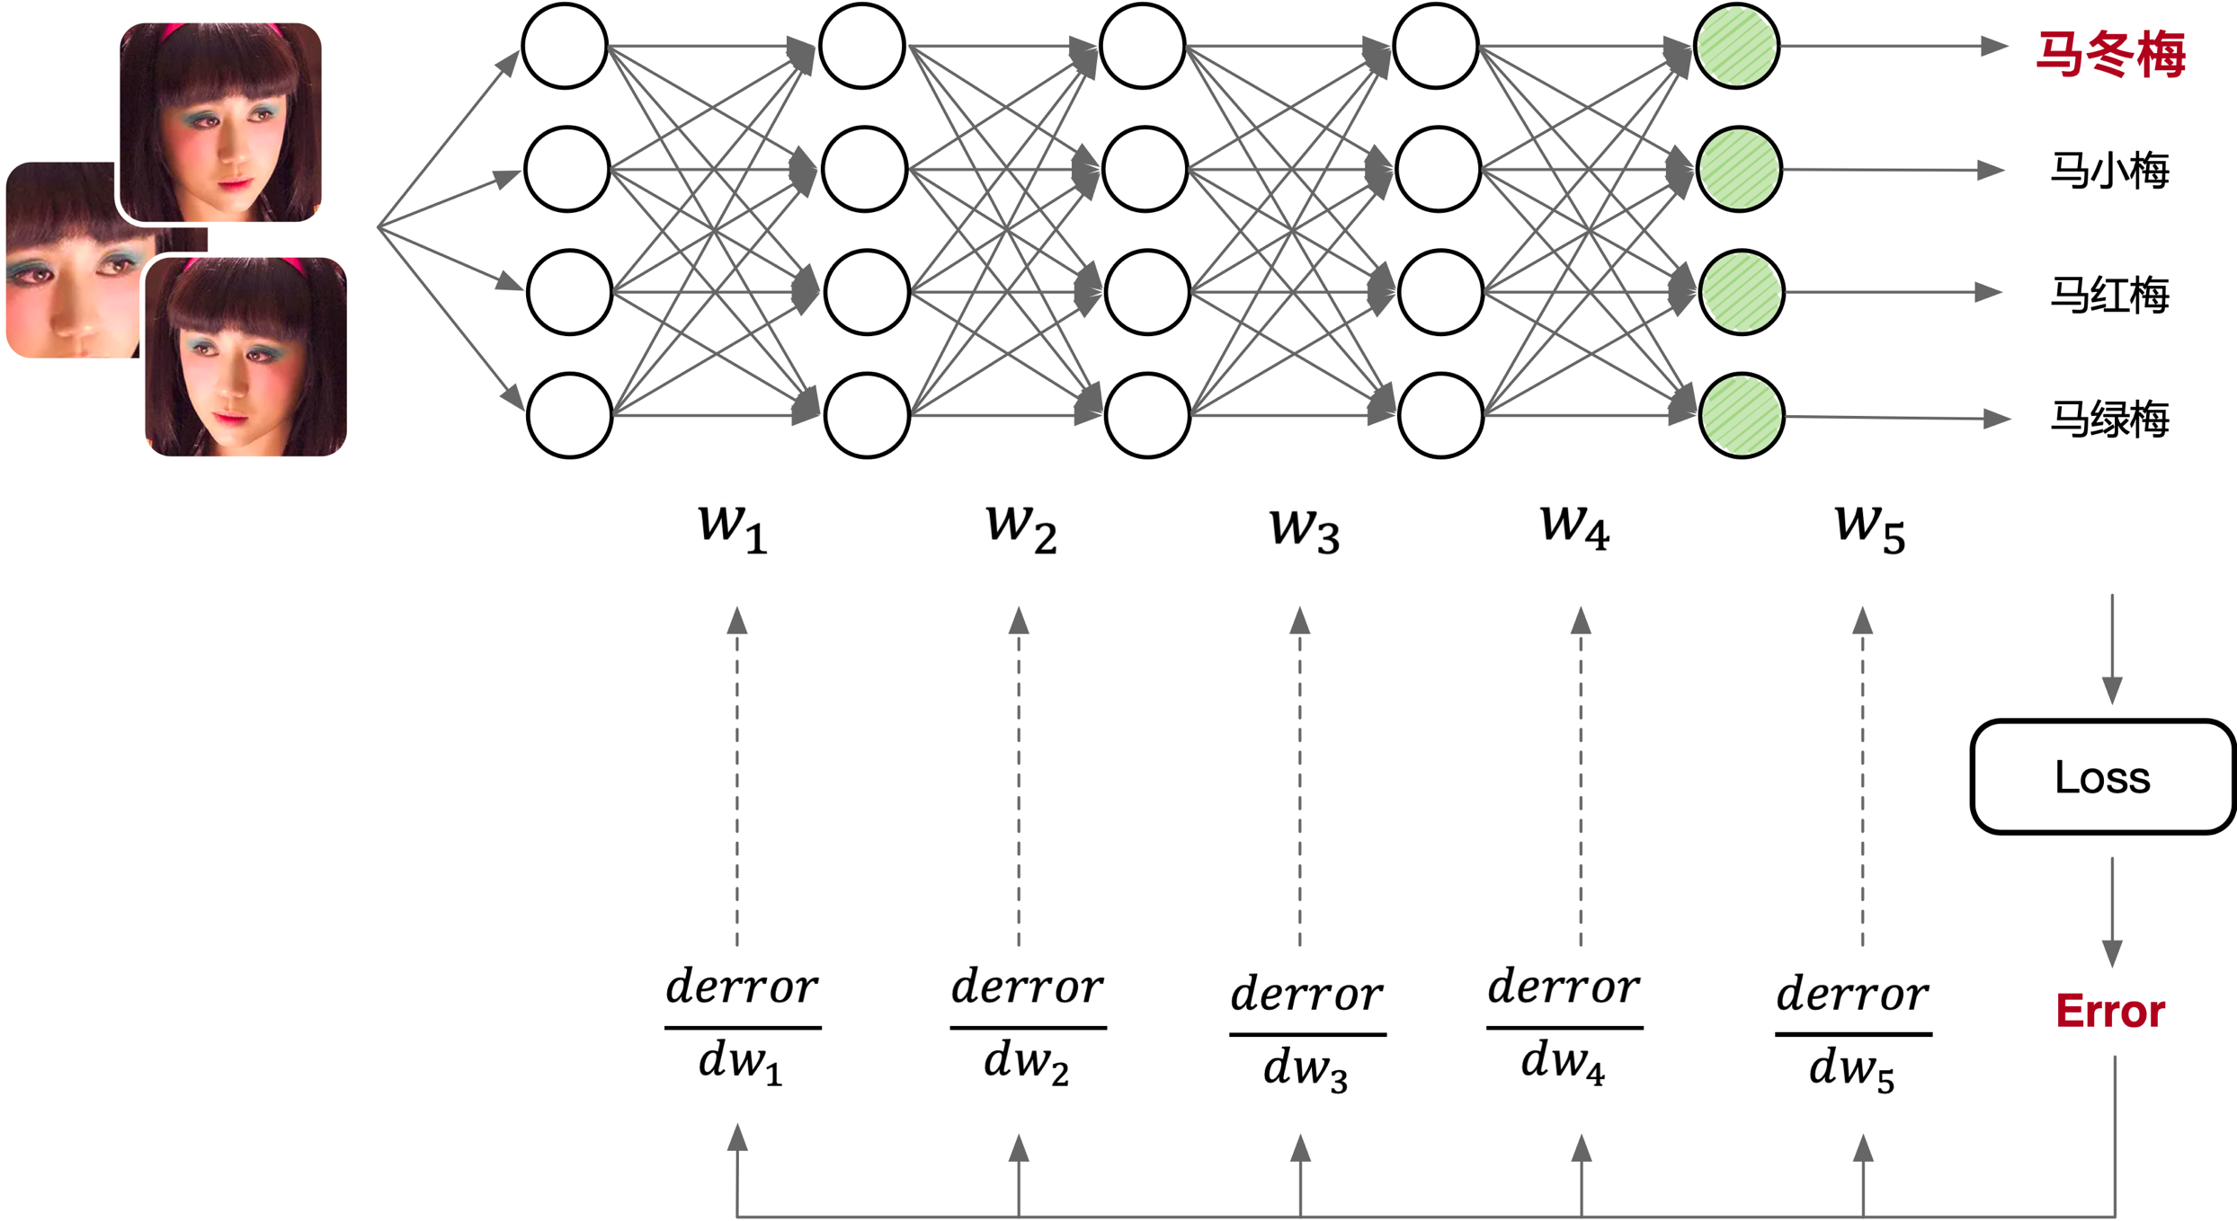
AI 的学习方法：特征与样本
确定深度学习模型的输入特征（Feature）与输出标签（Label）数据样本（Sample）：
给模型输入图片，输出是图片类别。用户需要提前准备好模型输入输出数据，进而展开后续的训练。

Slide 22
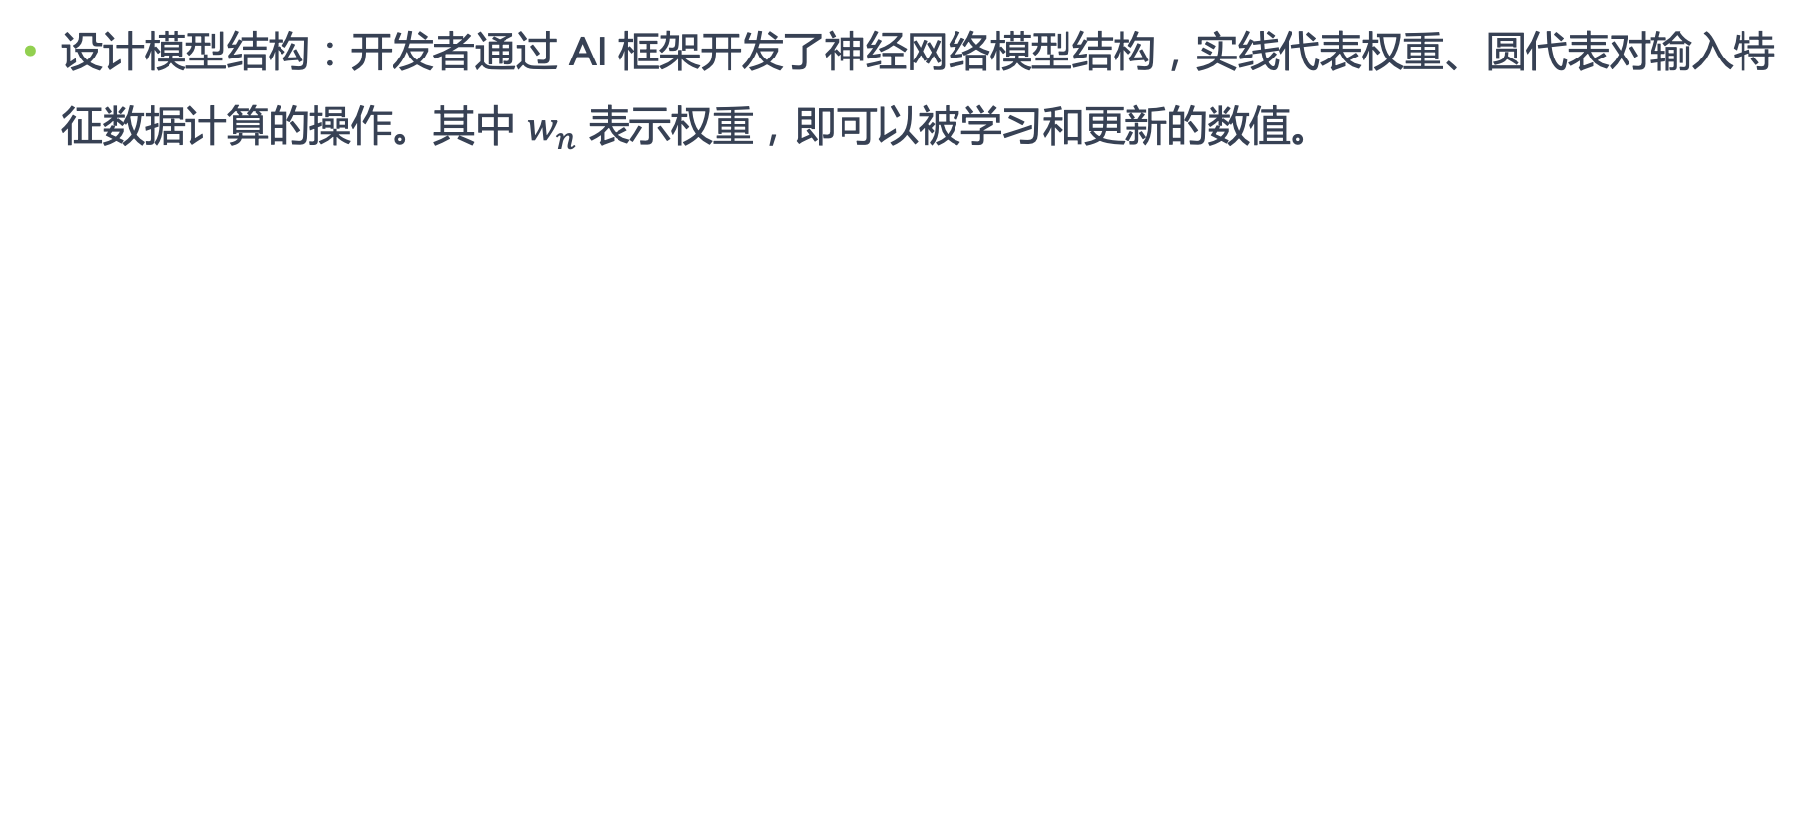
AI 的学习方法：确定神经网络模型
设计模型结构：开发者通过 AI 框架开发了神经网络模型结构，实线代表权重、圆代表对输入特征数据计算的操作。其中 $w_{n}$ 表示权重，即可以被学习和更新的数值。

Slide 23
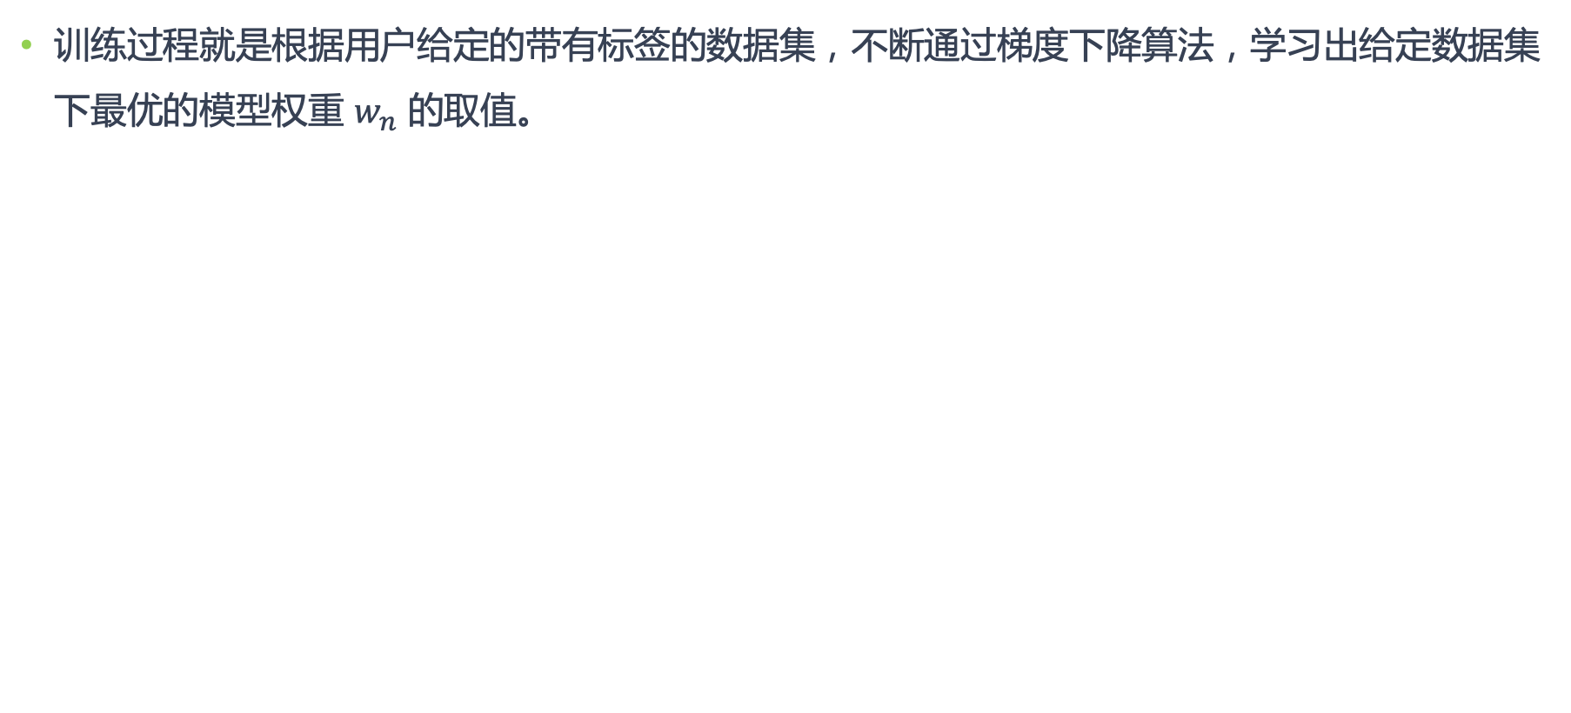
AI 的学习方法：训练过程 Training
训练过程就是根据用户给定的带有标签的数据集，不断通过梯度下降算法，学习出给定数据集下最优的模型权重 $w_{n}$ 的取值。

Slide 24
AI 的学习方法：训练过程 Training
前向传播（Forward Propagation）：
输入到输出各层计算（如卷积、池化层等），产生输出并完成损失函数计算。
反向传播（Back Propagation）：
由输出到输入反向完成整个模型中各层的权重和输出对损失函数的梯度求解。
梯度更新（Weight Update）：
根据指定的指定学习率，对模型权重通过梯度下降算法完成权重的更新。

Slide 25
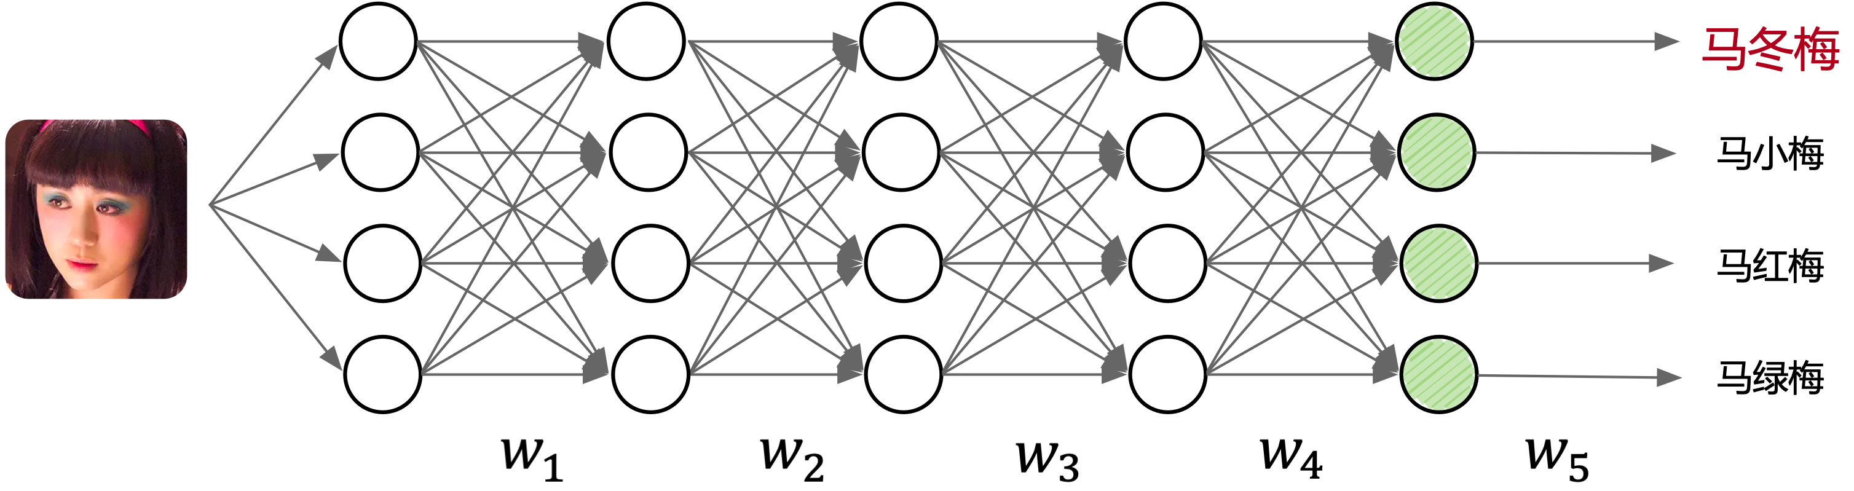
AI 的学习方法：推理过程 Inference
当完成模型训练，意味着在给定的数据集上，模型已经达到最佳或者满足需求的预测效果。如果 AI 算法工程师对模型预测效果满意，就可以进入模型部署进行推理和使用模型。推理（Inference）只需要执行训练过程中的前向传播过程。

Slide 26
AI 的学习方法：推理过程 Inference
由输入到输出完成整个模型中各个层的矩阵计算（如卷积、池化层等），产生输出。输入人脸图片，输出结果为4个向量 [0.8, 0.04, 0.06, 0.03, 0.07]，向量中的各个维度编码了图像的类别可能概率，其中第一个位置的编码向量类别概率最大，后续应再转换为可读信息。

Slide 27
与 AI 系统关系？
AI 系统：围绕训练和推理负载的全生命周期的开发与执行各个环节，提供给算法工程师软件上便捷的模型设计和开发体验，极致的硬件执行性能。
保证安全性、应对海量规模数据、更大模型结构、多租户执行环境、利用 AI 加速器硬件特性、挖掘硬件和集群极致算力。

Slide 28
3. AI 基本理论奠定

Slide 29
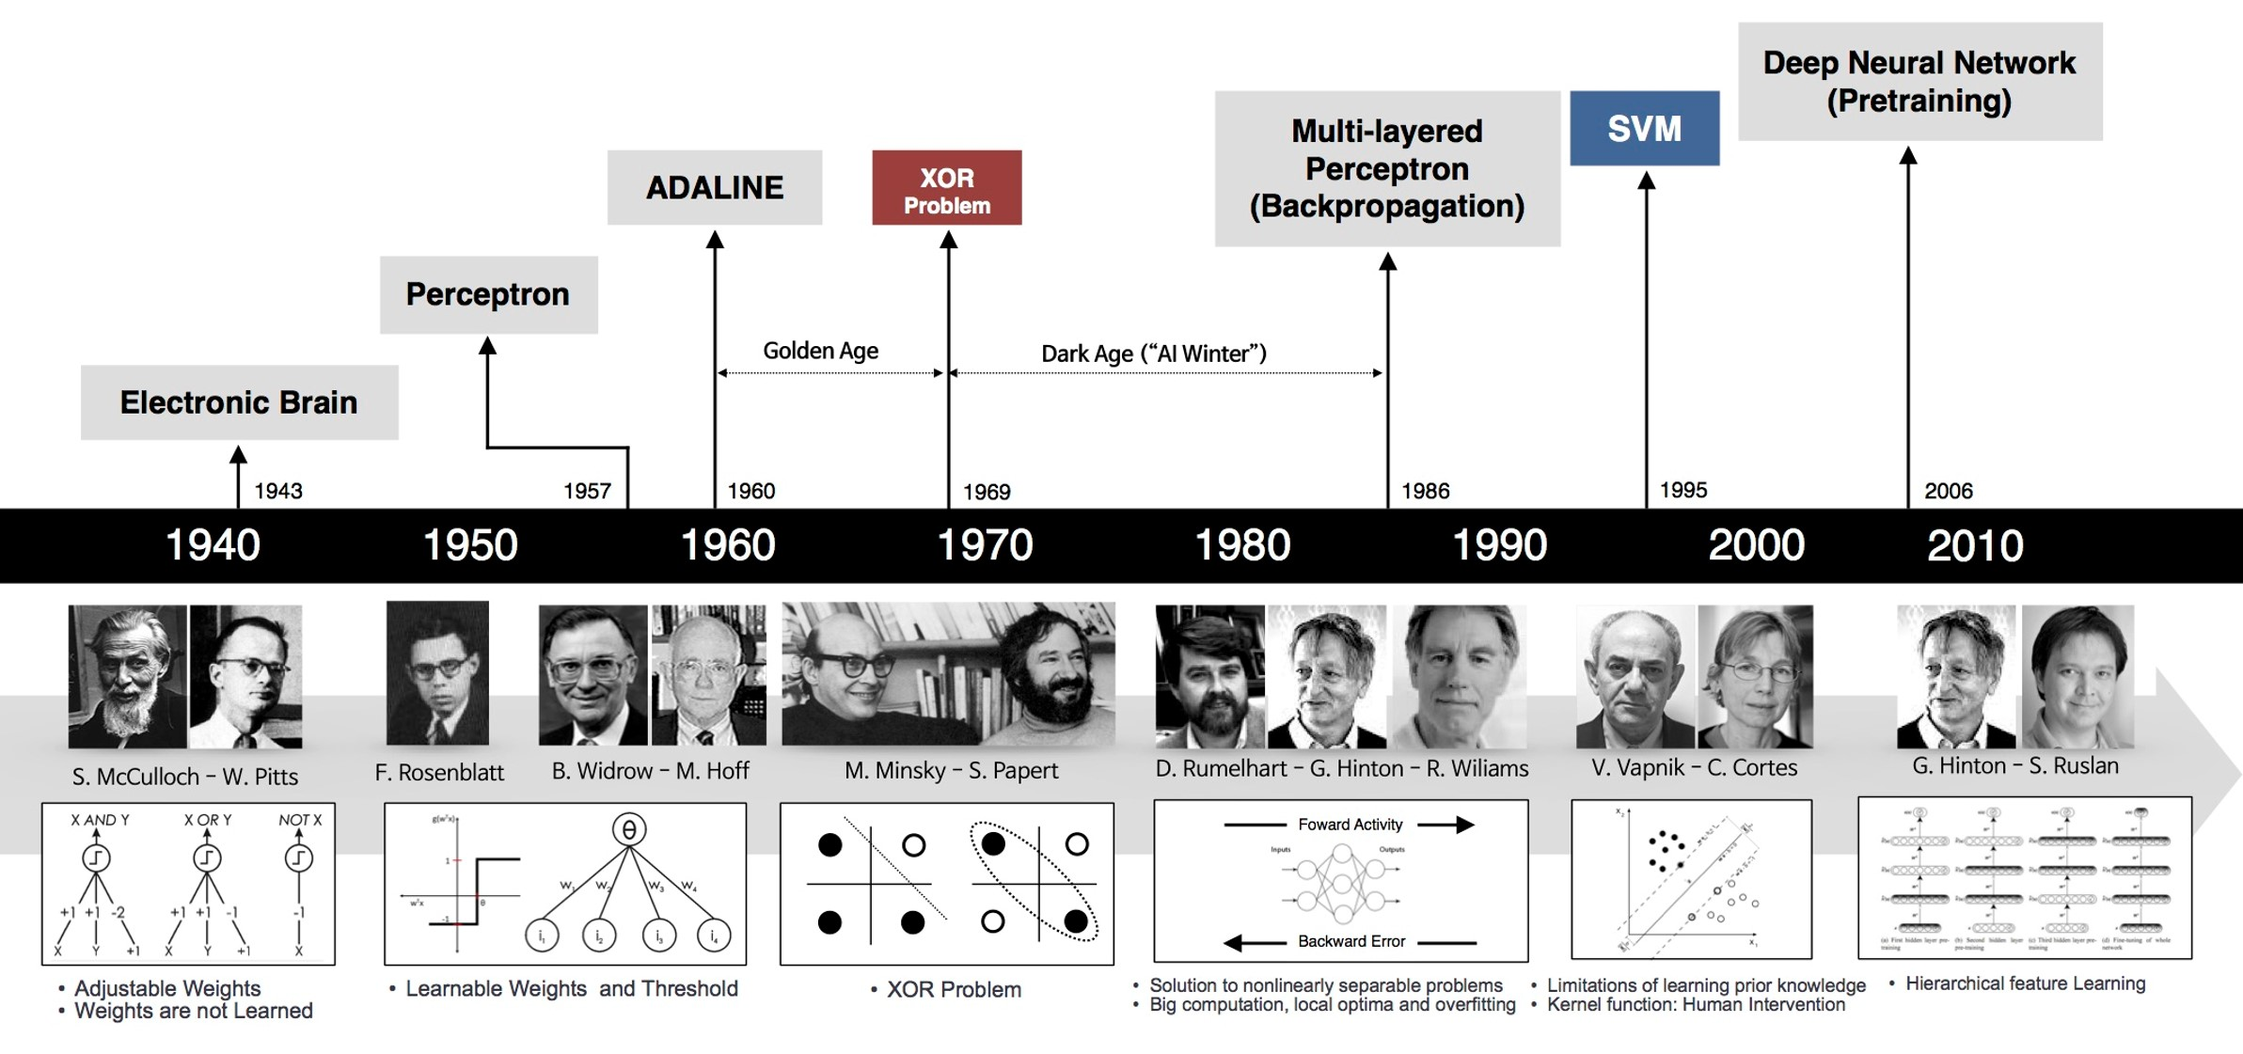
AI 的发展历程

Slide 30
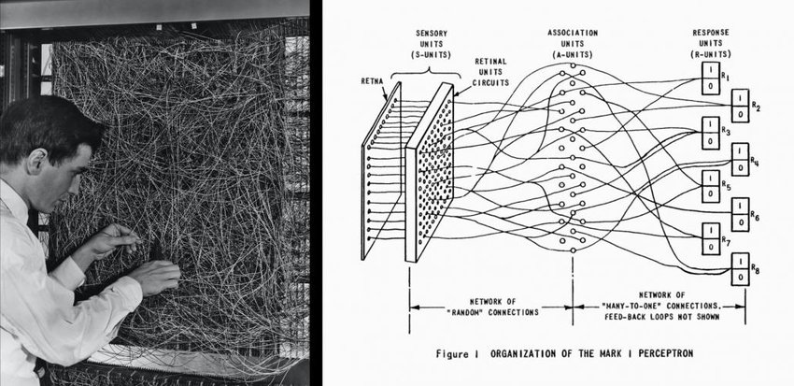
Frank Rosenblat Perceptron

Slide 31

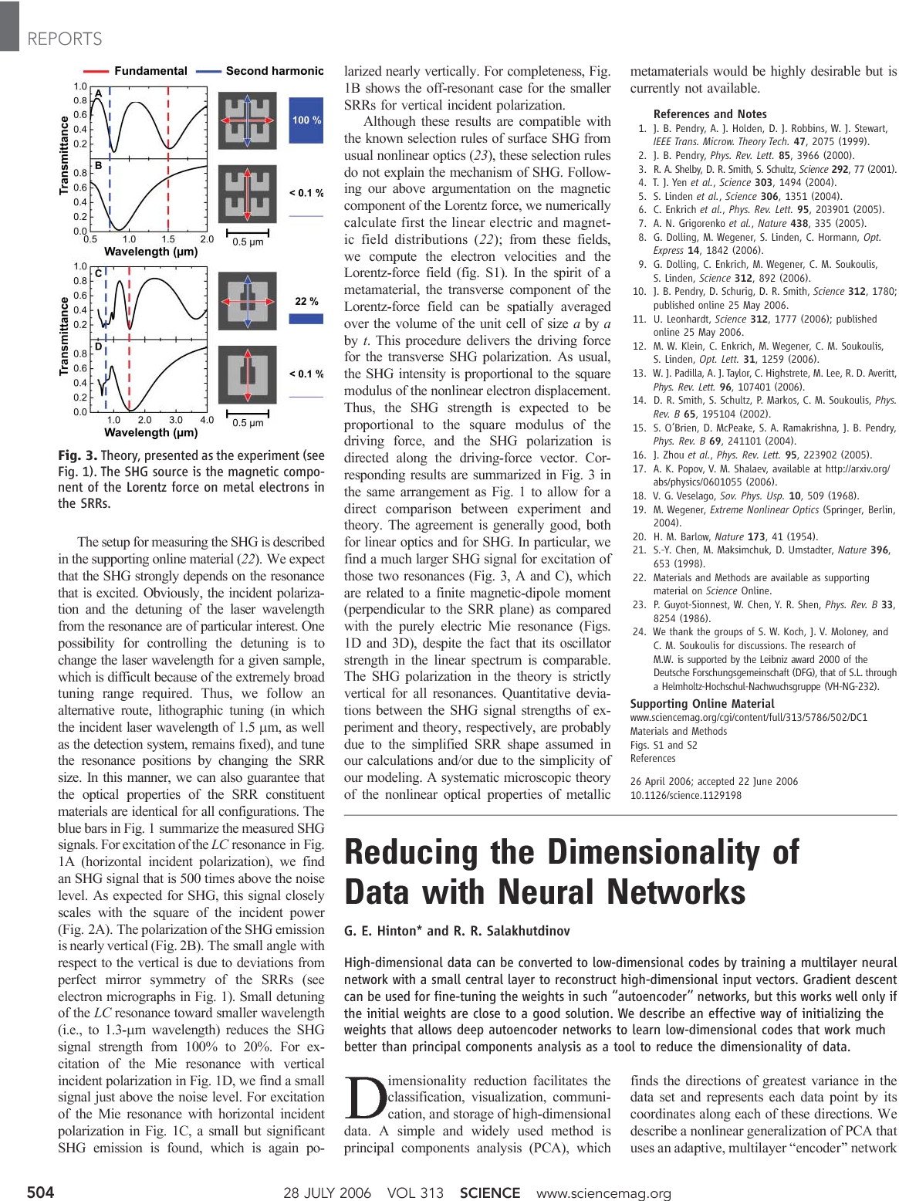
Geoff Hinton

Slide 32

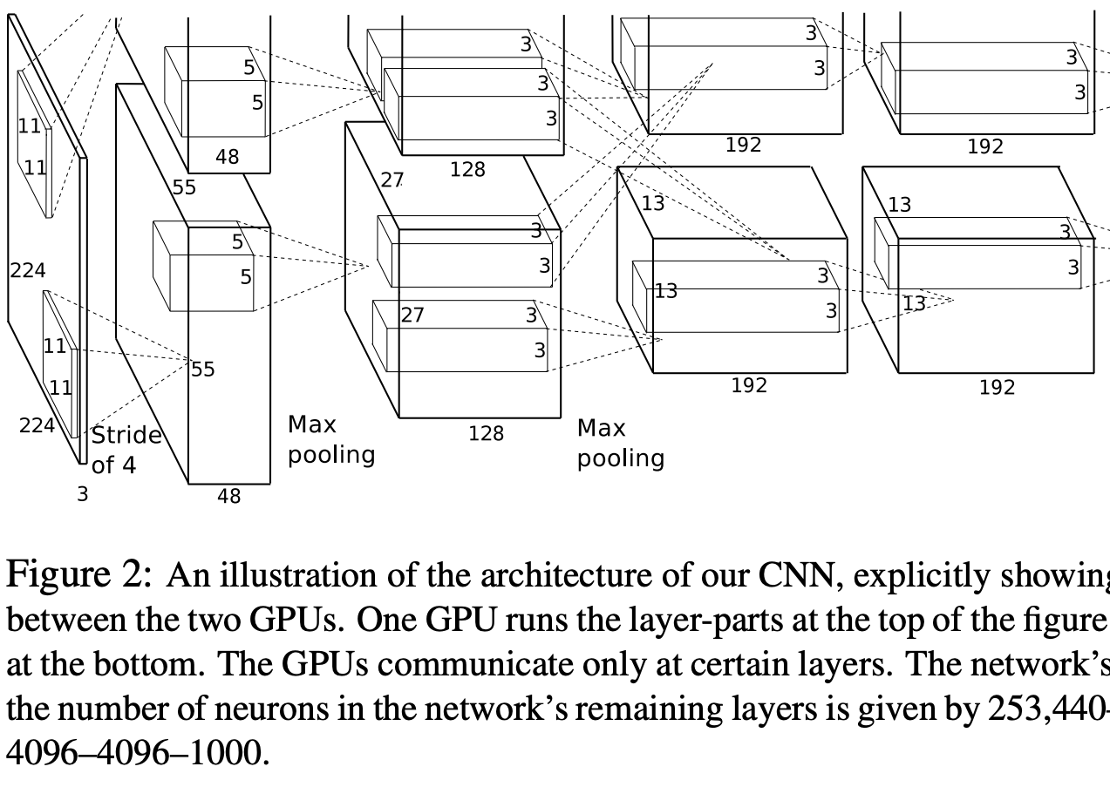
Alex Krizhevsky

Slide 33

ImageNet

